Slide 1


Customer Relationship Management
Pertemuan 13
Notes:
1

Slide 2
Gambaran Umum Perkuliahan
Membahas tentang:
Konsep hubungan terhadap pelanggan
Pemanfaatan CRM di organisasi
Berbagai cara agar CRM bisa diimplementasikan

Slide 3
Tujuan Perkuliahan
Mahasiswa memiliki pemahaman tentang konsep CRM dan pengertian mengapa dan bagaimana organisasi menggunakan CRM
Mahasiswa memiliki kreatifitas untuk membentuk inisiatif CRM yang mendukung bisnis suatu perusahaan

Slide 4
Buku
Dyche, Jill. The CRM Handbook: a business guide to CRM, Addison-Wesley 2002
Andrian Payne. Handbook of CRM, Elsevier
Greenberg, Paul. CRM at Speed Light: Capturing and Keeping Customer in Internet, McGraw-Hill, 2001
Peppers, Don & Rogers Martha, Managing Customer Relationships, A strategic framework, John Wiley & Sons, 200

Slide 5

Apa yang anda ketahui tentang CRM

Slide 6
CRM .......
Disebut sebagai customer management
karena terkait dengan pengelolaan data – data konsumen.
CRM selalu dikaitkan dengan penggunaan teknologi informasi untuk mengimplementasikan strategi merketing

Slide 7
CRM adalah.........
pendekatan bisnis yang bertujuan untuk menciptakan, mengembangkan, dan meningkatkan hubungan dengan pelanggan yang ditargetkan dengan cermat untuk meningkatkan nilai pelanggan dan profitabilitas perusahaan dan dengan demikian memaksimalkan nilai pemegang saham.

Slide 8
Tujuan perusahaan dalam kaitannya dengan pelanggan
Mendapatkan pelanggan (acquiring customers)
Mempertahankan sekaligus menggiatkan mereka (retaining or reactivating them)
Menjual produk-produk yang lebih banyak pada mereka (selling them more products)

Slide 9
Meningkatkan nilai yang diperoleh dari pelanggan
Mendapatkan pelanggan yang menguntungkan | Get
Mempertahankan pelanggan yang menguntungkan lebih lama Mendapatkan keuntungan ganda dari pelanggan yang menguntungkan Menghilangkan pelanggan yang tidak menguntungkan | Keep
Menjual produk tambahan (up-sell) yang bisa sebagai solusi Cross-sell produk lain kepada pelanggan Merekomendasi/mensarankan dan mengambil untung dari ‘mulut ke mulut’ Mengurangi service dan operasional | Grow

Slide 10
Contoh :
Nestle, menerapkan CRM dlm bentuk :
membangun database pelanggan yang kuat melalui web : http://www.sahabatnestle.co.id.
membuat profil setiap pelanggan
menganalisa setiap profit custome
interaksi dengan customer yang lebih targeted

Slide 11
Diskusi
Cari contoh inisiatif yang dilakukan perusahaan untuk:
  Get
  Keep
  Grow
Mana yang lebih menguntungkan:
  Mendapatkan pelanggan baru atau mempertahankan pelanggan lama?

Slide 12
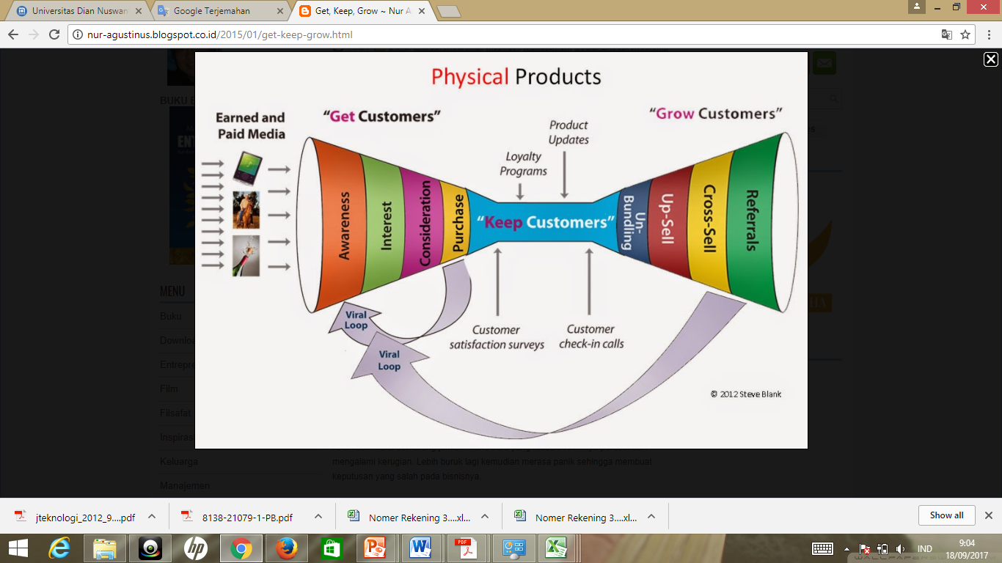

Slide 13
Pengaruh Keuntungan dari Meningkatnya 5% Retention Rate

Slide 14
Siapakah Pelanggan Setia itu?
Tingkah lakunya menunjukkan komitmen
  Membeli hanya dari 1 suplier, meskipun sebenarnya ada plilihan-pilihan lain
  Membeli dari suplier tertentu lebih banyak dan terus meningkat
  Menyumbangkan saran-saran untuk kemajuan
Psikologinya mensiratkan komitmen
  Tidak akan berfikir untuk memutuskan hubungan – psychological commitment
  Memiliki kebiasaan/sikap yang positif tentang suplier
  Selalu mengatakan hal yang bagus tentang suplier

Slide 15
Keuntungan Mempertahankan Loyalitas Pelanggan
Mempertahankan pelanggan yang sudah lama membutuhkan biaya yang lebih sedikit
Pelanggan mengeluarkan banyak uang, berarti meningkatkan “share of wallet”
Mereka mendapatkan kesepakatan yang baik dengan kita
Mereka menyebarkan informasi yang positif tentang kita
Mereka hanya membutuhkan servis yang lebih sedikit
Mereka tidak terlalu mempersoalkan harga
Mereka lebih bisa memaafkan jika terjadi kesalahan
Mereka membuat program marketing kita lebih efisien

Slide 16
Pembagian Pasar vs Pembagian Pelanggan
(Market Share vs Share of Customer)
Strategi Pembagian pasar | Startegi pembagian pelanggan
Perusahaan harus menjual satu produk ke sebanyak mungkin pelanggan Harus membedakan produk dengan pesaing Menjual kepada pelanggan Mencari standart untuk pelanggan baru Menggunakan media masa untuk membangun brand | Perusahaan harus menjual sebanyak mungkin produk kepada satu pelanggan Harus membedakan satu pelanggan dengan pelanggan lain Bekerjasama dengan pelanggan Mencari standar bisnis baru dari pelanggan yang sudah ada Menggunakan komunikasi interaktif untuk menentukan kebutuhan individu dan berkomunikasi dengan masing individu

Slide 17
Pembagian Pasar vs Pembagian Pelanggan
(Market Share vs Share of Customer)
CRM Strategies
Pelanggan
Menginginkan
Kepuasan
Meningkatkan
Keuntungan
Traditional Marketing
Mengurangi
Keuntungan
Sebaran
Pelanggan

Slide 18
Kepuasan vs Loyalitas
Pelanggan yang loyal
Pelanggan yang Puas
Pelanggan yang Churn/Defector
Mencari variasi lingkungan
Pendekatannya rendah
Exit barrier yang rendah
Alternative access
Pesaing menciptakan event churn

Slide 19
Revolusi/Evolusi CRM di Indonesia
Memprioritaskan pelanggan di industri perbankan
Meningkatkan call-center
Memperbanyak program flier
Mengembangkan komunikasi/clubbing
Menawarkan point reward
Program membership
Memperbaiki aktifitas sebelum aktifitas utama
???

Slide 20
Loyalitas dalam Proses CRM
Dialog
Share of Life
Relation
Kepuasan pelanggan / Loyality
Share of wallet
Transaction
Customer Relationship
(3)
Product
Customer Retention
(2)
Customer Acquisition
(1)
Customer Lifetime Value

Slide 21
Catatan CRM
CRM bukanlah paket Software, Bukan juga database. Juga bukan call center. Bukan pula program loyalitas, program customer servis. CRM adalah sebuah filosofi dari semua hal tersebut di atas
CRM lebih dari sebuah perkembangan dari direct marketing dan lebih dari sebuah peristiwa tentang sebuah teknologi baru
Tujuan dari CRM adalah lebih memfokuskan pada mempertahankan pelanggan dan juga perkembangan usaha yang lebih cepat dari pada hanya mengejar semua tipe pelanggan dengan biaya yang besar sedangkan pada akhirnya hanya akan kehilangan mereka

Slide 22
CRM
CRM adalah sebuah strategi perusahaan dalam memahami dan mempengaruhi tingkah laku pelanggan melalui komunikasi yang mendalam dengan tujuan untuk meningkatkan akuisisi (acquisition), mempertahankan (retention) dan mendapatkan loyalitas pelanggan serta keuntungan dari pelanggan

Slide 23
Fakta CRM
CRM sangat mudah bagi perusahaan kecil
CRM tidak mudah bagi perusahaan besar
CRM adalah sebuah proses, bukan sebuah proyek

Slide 24
CRM dan Nama Lain
One-to-one relationship management
Customer intimacy
Integrated Marketing Communication (IMC)

Slide 25
Tujuan Taktis & Strategis dari CRM
Tujuan dari CRM adalah untuk meningkatkan peluang dengan cara:
Mengembangkan proses berkomunikasi dengan pelanggan yang sesuai,
Menyediakan penawaran yang tepat (produk dan harga),
Melalui saluran (channel) yang tepat dan
Waktu yang tepat.

Slide 26
Tujuan Taktis & Strategis dari CRM (cont)
Pelanggan yang tepat
  Mengatur hubungan dengan pelanggan dalam semua aspek kehidupan mereka
  Menyadari potensi pelanggan dengan cara meningkatkan “share of wallet”
Penawaran yang tepat
  Secara efisien memperkenalkan dan membuat respek pelanggan terhadap perusahaan Anda termasuk produk dan servisnya
  Membuat penawaran/menawarkan produk kepada setiap pelanggan

Slide 27
Tujuan Taktis & Strategis dari CRM (cont)
Channel yang tepat
  Mengatur komunikasi saling silang antar setiap pelanggan
  Mampu berkomunikasi dengan channel yang diinginkan pelanggan
  Meng-capture dan menganalisa informasi-informasi dari semua channel untuk pembelajaran terus-menerus
Waktu yang tepat
  Secara efisien dapat berkomunikasi dengan pelanggan berdasarkan waktu yang relevan
  Mampu berkomunikasi secara real atau mendekati real time atau memasarkan secara tradisional

Slide 28
Dimensi CRM
Strategic CRM
Analytical CRM
Operational CRM

Slide 29
Dimensi CRM (cont)
Srategis CRM
  Nilai-nilai pelanggan
  Perbedaan-perbedaan yang kompetitif
  Target dan segmentasi pasar
  Positioning yang strategis

Slide 30
Dimensi CRM (cont)
Operasional CRM
  Customer service
  Customer data capture
  Customer database

Slide 31
Dimensi CRM (cont)
Analytical CRM
  Software dan hardware untuk CRM
  Pareto analysis, profitability analysis, dll
  Data mining dan statistical analysis

Slide 32
Building Block Dasar dari Hubungan
Kepercayaan
Kepuasan
Kejujuran

Slide 33
Kepercayaan (Trust)
C + R + I
Trust =
S
C = Credibility … Saya percaya dengan apa yang dia katakan
R = Reliability … Saya percaya bahwa dia akan mengerjakan hal tersebut
I = Intimacy … Saya bicara segala hal padanya karena saya percaya padanya
S = Self-orientation … Saya percaya bahwa dia fokus pada saya

Slide 34
Komponen dari Kepercayaan
Rational
Irrational
Credibility
Reliability
Intimacy
Orientation
Words
Action
Safety
Focus

Slide 35
Self-orientation
Terkait dengan fokus
Tingkat self-orientation yang rendah di pihak perusahaan meningkatkan kepercayaan pelanggan
Sebaliknya self-orientation yang tinggi menghancurkan kepercayaan
Self-orientation bisa berwujud egoisme, kesadaran diri dan terfokus pada diri sendiri
Pengaruh Self-Orientation lebih besar dibandingkan ketiga komponen lainnya

Slide 36
Pengaruh Self-Orientation lebih besar dibandingkan ketiga komponen lainnya
Pelanggan yang merasakan kredibilitas kurang → merasakan kata-kata kosong
Pelanggan yang merasakan reliabilitas yang rendah bisa mengatakan penawaran kurang sempurna
Pelanggan yang merasakan intimasi rendah bisa menganggap perusahaan penuh dengan teknisi
Tetapi tidak ada yang lebih buruk dari anggapan bahwa perusahaan memiliki self-orientation yang tinggi
  Karena ini menunjukkan motif
  Self-orientation tinggi disamakan dengan ketidaktulusan, ketidakpedulian dan kelicikan

Slide 37
Komplain Pelanggan
Salah Debet oleh Bank Niaga
(KCM Surat Pembaca, 5/6/2006)
Kami mencicil rumah kecil di Depok. KPR melalui Bank Niaga. Seperti biasa bulan Juni kami membayar cicilan bulanan di Bank Niaga. Namun ternyata pada proses pendebetan teller Bank Niaga Depok melakukan kesalahan yang mana rekening kami didebet sebanyak Rp2,9 juta yang seharusnya cuma Rp1,7 juta sesuai cicilan rumah.
Setelah kami hubungi bagian loan banking di 72796925 ternyata dikatakan akan diurus kemudian yang waktunya tidak bisa dijanjikan. Padahal uang tersebut hendak kami bayarkan ke kredit card visa Niaga yang jatuh tempo besok dan bagian kartu kredit tetap akan melakukan penalti kepada kami jika terlambat membayar cicilan.
Saya tidak tahu hendak mengadukan permasalahan ini karena Bank Niaga walaupun ada communication centre ternyata kurang efektif untuk menangani masalah seperti ini.
Andreas P Jonathans (ajonathans@tso-id.com)
Mutiara Depok KE 5

Slide 38
Kepuasan Pelanggan
Terima Kasih Bank Mandiri
(KCM Surat Pembaca, 15/5/2006)
Saya seorang nasabah Bank Mandiri yang mengalami peristiwa gagal melakukan penarikan di ATM tetapi saldo di rekening berkurang (surat pembaca online KCM tanggal 5 Mei 2006).
Sehubungan dengan peristiwa tersebut, tampaknya Bank Mandiri telah membuktikan kecepatan dalam memberikan layanan kepada nasabahnya. Hal ini terbukti dengan proses pengembalian saldo rekening saya yang terbilang cepat, bahkan lebih cepat dari jangka waktu yang mereka perkirakan sebelumnya.
Menurut informasi dari Call Center di 14000, proses pengembalian uang ke rekening saya memerlukan waktu 7-14 hari. Akan tetapi Bank Mandiri melakukan proses yang lebih cepat dari waktu yang diperkirakan. Hal ini dibuktikan pada tanggal 7 Mei 2006 kemarin dimana saldo rekening saya sudah ditambahkan sesuai dengan jumlah nominal di transaksi yang gagal saya lakukan pada tanggal 2 Mei 2006.
Terima kasih Bank Mandiri. Semoga layanan yang memuaskan bagi nasabah senantiasa dapat dipertahankan.
Ekandari Sulistyaningsih (ekan_ns@yahoo.com)
bangirejo TR II/585 Yogyakarta, 55241

Slide 39
Kompetensi yang Ingin Dicapai
Pemahaman konsep dan inisiatif CRM
Kemampuan analisis kebutuhan
Kreativitas penentuan Solusi
Mampu Berpikir komprehensif
Beranian mempresentasikan pemikiran

Slide 40
Tugas :
Berikan contoh implementasi get,keep, and grow di suatu perusahaan
Bagaimana dampak dari ketiganya bagi perusahaan tersebut

Slide 41
Lingkup Materi Pembelajaran
Data
Warehouse
DataMart
Analisis
Manajement Science
INISIATIF
CRM
Proses Transaksi
Pengembangan
pelanggan
perusahaan
Produk CRM

Slide 42
TERIMA KASIH

